Slide 1
Einführung in LaTeX
Peter Breternitz
E-Dienste/ LBS Frankfurt
p.breternitz@ub.uni-frankfurt.de

Slide 2
Themen 2. Termin 27.01.2
Fragen von letzten Mal
Übungsblatt
Zitate, Literaturangaben, Fußnoten
Titelblatt
(Abbildungen)
(Tabellen)
(Listen)
Literaturhinweise

Slide 3
Zitate, Literaturangaben und Fußnoten

Slide 4
Das LaTeX Dokument - Der Textteil - Zitate, Literaturangaben und Fußnoten
Beispiel für ein kürzeres Zitat
Zitate:
Package: csquotes
Für kürzere Zitate: \enquote{text}
Für längere Zitate \begin{displayquote} … \end{displayquote}
\textquote{text} für Formalzitate
\blockquote{text} automatische Längenerkennung
Für andere Anführungszeichen -> Optionen in csquotes, z.B. german = guillemets
Fremdsprachige Zitationen mit eigenen Anführungszeichen möglich
\foreignquote{language}{Zitat}
\textelp für Textauslassungen
\textins für Texteinlassungen
Beispiel für ein Blockzitat
Beispiel für ein fremdsprachiges Zitat
Notes:
\usepackage[babel, german = guillemets]{csquotes}
Kurze Zitate mit \enquote
Lange Zitate mit beginn der umgebung \begin{displayquote} ... \end{displayquote}
Zitat innerhalb des Zitates mit \enquote

Slide 5
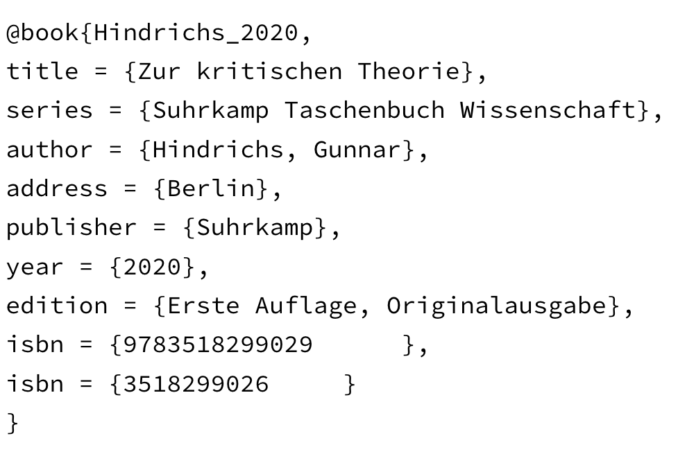
Das LaTeX Dokument - Der Textteil - Zitate, Literaturangaben und Fußnoten
Beispiel für ein bibtex-Eintrag
Literaturangaben:
Package: biblatex
Einbinden einer bibtex-Datei
Spezielles Format für bibliographische Angaben
Überblick über eingebaute Zitierstile, international gängige Zitationsschemata sind verfügbar:
https://www.overleaf.com/learn/LaTeX/Biblatex_citation_styles
Notes:
Einbinden des Literaturverzeichnisses
bib-Datei ist bibtex -> Datenbankdatei, wo jeder Eintrag mit einem @ beginnt.
kann man sich für die einzelnen Titel aus dem Katalog/ Portal herunterladen
Vorsicht: Daten sind manchmal unvollständig oder korrupt. Immer überprüfen
oder aus seinem Literverwwaltungsprogramm wie citavi oder zotero
wie folgt wird nun die bib-Datei eingebunden:
also erst muss man das package laden:
\usepackage[backend=biber, isbn=false]{biblatex-chicago}
biber = Biber ist der Name des Hilfsprogramms, das die Einträge sortiert und dem Paket biblatex alle relevanten Informationen liefert.
Wie funktioniert es nun konkret? Das Paket biblatex wird mit der Option backend=biber geladen. Anschließend wird Ihre Datenbankdatei mit \addbibresource in die Liste der bibliografischen Dateien aufgenommen. Bitte beachten Sie, dass die Dateierweiterung obligatorisch ist und dass dies in der Präambel des Dokuments geschieht.
Innerhalb des Dokuments können Sie einen Ihrer Datenbankeinträge mit \footcite{bibkey} zitieren.
Mit \printbibliography wird das Literaturverzeichnis gedruckt
\nocie{*} wird alle Literatur, die in der Datenbank-Datei enthalten ist gedruckt.
um den Hinweisen in dem Dokument vom Institut für Philosophie zu folgen, können wir den chicago-stil direkt einbinden, indem
wir \usepackage[backend=biber, isbn=false]{biblatex-chicago}
Zitationsstil kann im Header angepasst werden. Es können auch eigene Stile angelegt werden, das ist aber ziemlich aufwendig.

Slide 6
Das LaTeX Dokument - Der Textteil - Zitate, Literaturangaben und Fußnoten
Erzeugen einer Fußnote
Literaturangaben:
\footcite[<prenote>][<postnote>]{<key>} in Fußnoten
\cite[<prenote>][<postnote>]{<key>} im Fließtext
prenote: kurze Vorbemerkung wie z.B. Vgl.
postnote: Verwendung für Seitenzahlen
key: bibTeX-id
Literaturverzeichnis:
\printbibliography erzeugt das Literaturverzeichnis mit der zitierten Literatur
\nocite{*) für sämtliche Literatur
Fußnoten für erklärenden Text:
\footnote{text}
Notes:
Einbinden des Literaturverzeichnisses
bib-Datei ist bibtex -> Datenbankdatei, wo jeder Eintrag mit einem @ beginnt.
kann man sich für die einzelnen Titel aus dem Katalog/ Portal herunterladen
Vorsicht: Daten sind manchmal unvollständig oder korrupt. Immer überprüfen
oder aus seinem Literverwwaltungsprogramm wie citavi oder zotero
wie folgt wird nun die bib-Datei eingebunden:
also erst muss man das package laden:
\usepackage[backend=biber, isbn=false]{biblatex-chicago}
biber = Biber ist der Name des Hilfsprogramms, das die Einträge sortiert und dem Paket biblatex alle relevanten Informationen liefert.
Wie funktioniert es nun konkret? Das Paket biblatex wird mit der Option backend=biber geladen. Anschließend wird Ihre Datenbankdatei mit \addbibresource in die Liste der bibliografischen Dateien aufgenommen. Bitte beachten Sie, dass die Dateierweiterung obligatorisch ist und dass dies in der Präambel des Dokuments geschieht.
Innerhalb des Dokuments können Sie einen Ihrer Datenbankeinträge mit \footcite{bibkey} zitieren.
Mit \printbibliography wird das Literaturverzeichnis gedruckt
\nocie{*} wird alle Literatur, die in der Datenbank-Datei enthalten ist gedruckt.
um den Hinweisen in dem Dokument vom Institut für Philosophie zu folgen, können wir den chicago-stil direkt einbinden, indem
wir \usepackage[backend=biber, isbn=false]{biblatex-chicago}
Zitationsstil kann im Header angepasst werden. Es können auch eigene Stile angelegt werden, das ist aber ziemlich aufwendig.

Slide 7
Abbildungen

Slide 8
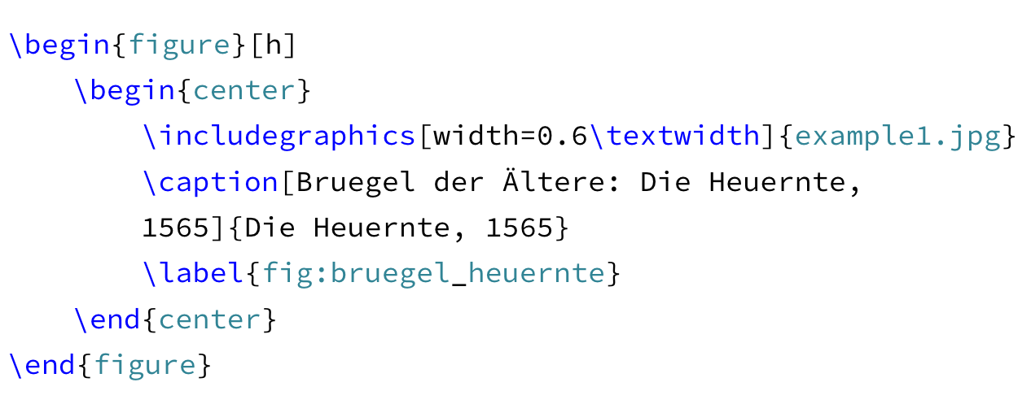
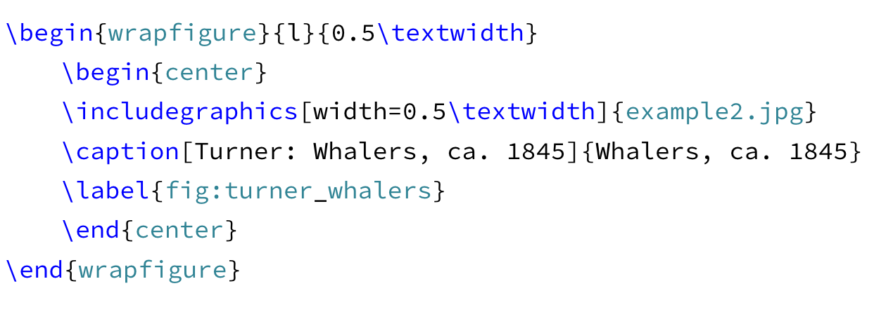
Das LaTeX Dokument - Der Textteil - Abbildungen
Beispiel für Einbindung einer Abbildung
Abbildungen benötigt Paket graphicx
Werden zum nächstmöglichen Zeitpunkt eingebunden
Position hängt von Abbildungsgröße, dem umliegenden Text und Platz im Seitenlayout ab
Können mit der Umgebung figure eingebunden werden
Platzierung kann über Optionen in [] gesteuert werden
Text und Bild müssen nicht beieinander liegen. Vorsicht!
https://de.overleaf.com/learn/LaTeX/Inserting_Images
Beispiel für Einbindung einer Abbildung mit umfließenden Text

Slide 9
Tabellen

Slide 10
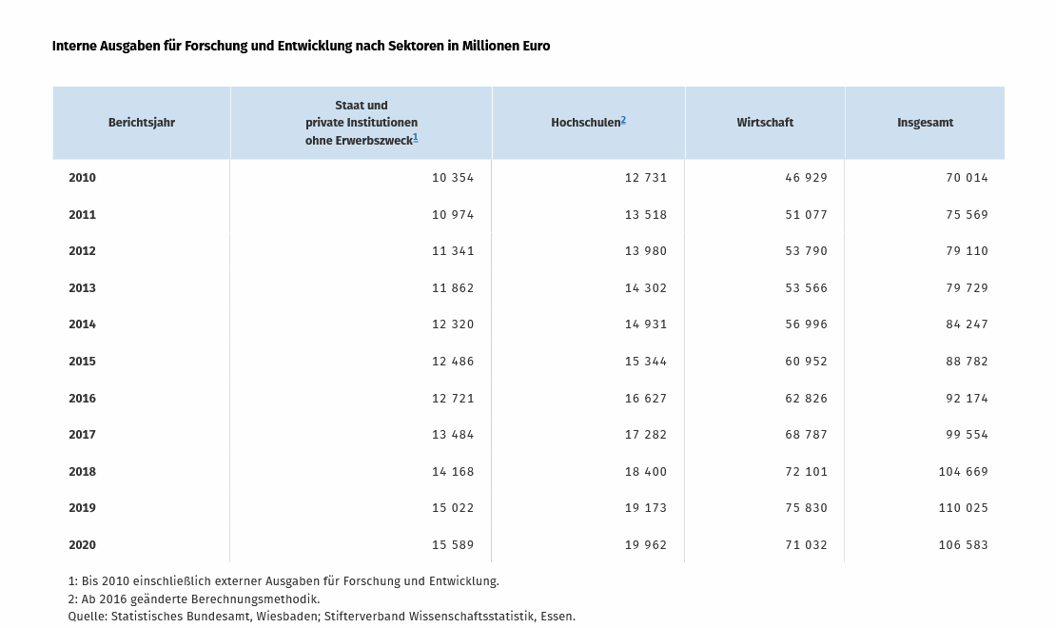
Das LaTeX Dokument - Der Textteil - Tabellen
Tabellen stellen Text oder Daten geordnet in Zeilen (waagerecht) und Spalten (senkrecht) grafisch dar.
Optik und Gestaltung:
keine senkrechten Linien oder doppelte Linien
Zeilen sollten nicht zu eng und Spalten nicht zu weit auseinander sein
Notes:
Was ist eine Tabelle:
Tabellen stellen Text oder Daten geordnet in Zeilen (waagerecht) und Spalten (senkrecht) grafisch dar.
Allgemeine Empfehlungen für Optik und Gestalttung
keine senkrechten Linien oder doppelte Linien
Zeilen sollten nicht zu eng und Spalten nicht zu weit auseinander
Linien sollten verschiedene Dicken haben, damit die Struktur leichter erkennbar ist.
Spaltenabstand \tabcolsep (Tabellenabstandshalter) zwischen den Spalten 6pt bzw. 12pt

Slide 11
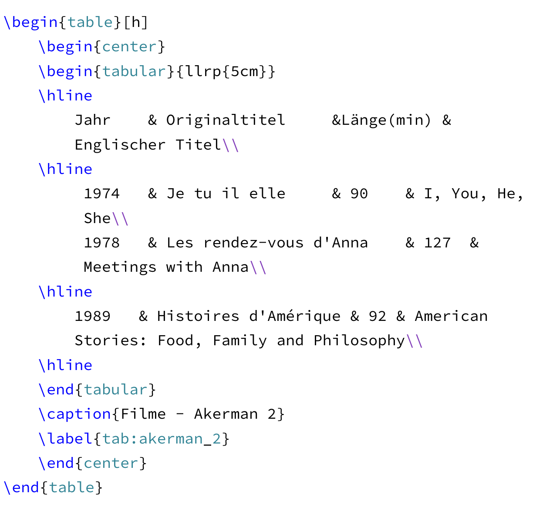
Das LaTeX Dokument - Der Textteil - Tabellen
Paket bookmark
Table-Umgebung und tabular-Umgebung
Tabellen werden zum nächstmöglichen Zeitpunkt in das Dokument eingebunden
{llrp} -> Spaltentypen und -anzahl
\hline ist eine horizontale Linie
& trennt die Spaltenfelder
\\ beendet die Tabellenzeile
Große Tabellen werden schnell unübersichtlich
Online-Editoren helfen, um Tabellen in LaTeX zu setzen oder Makros in Texteditoren

Slide 12
Listen

Slide 13
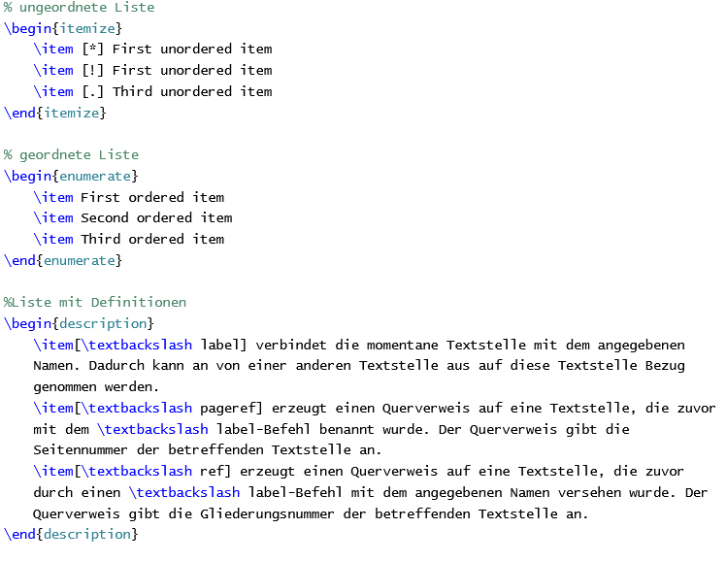
Das LaTeX Dokument - Der Textteil - Listen
Listen und Aufzählungen haben gleiche Syntax
\begin … \end –Blöcke
itemize = ungeordnete Aufzählung
enumerate = geordnete Aufzählung
description = Begriffsdefinitionen
Aufzählungen können geschachtelt werden
Benutzerdefinierte Nummerierungen ist das Paket enumerate notwendig
Eigenes Label für Aufzählung [*] statt Punkt
\item [*] unordered item

Slide 14
Einführung in LaTeX – weiterführende Links
Overleaf-Hilfe: https://www.overleaf.com/learn
Wikibook: https://en.wikibooks.org/wiki/LaTeX
Das Comprehensive-TeX-Archive-Network: https://ctan.org/
LaTeX-Projekt: https://www.LaTeX-project.org/
TeX-Forum: https://tex.stackexchange.com/
Stackoverflow: https://stackoverflow.com/questions/tagged/LaTeX
Konverter: https://pandoc.org/
Chaos-Radio Express über LaTeX: https://cre.fm/cre127-tex-und-LaTeX
Blog-Eintrag: https://www.semipol.de/posts/2018/06/latex-best-practices-lessons-learned-from-writing-a-phd-thesis/
Danke an Yannick Jäckel für das Nachnutzen seiner Folien.

